Slide 1

ENP 2022 études de cas cliniques
Formation des enquêteurs

Slide 2
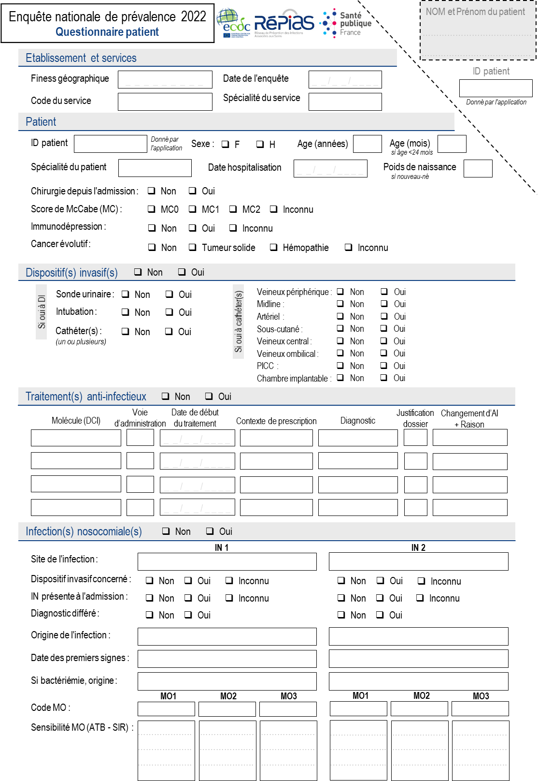

Slide 3

Cas clinique n° 1
  Date enquête : 22/05/2022
  Dans le service de maternité, une femme de 27 ans habitant Montpellier est entrée le 19/05/2022 pour un accouchement par voie basse. La mère était fébrile pendant l’accouchement ; les prélèvements vaginaux sont positifs à streptocoque du groupe B.
  Au passage de l’enquêteur le 22/05, la mère est apyrétique et n’a aucun dispositif invasif.
  L’hémoculture prélevée le 19/05 sur le garçon de 3,250kg était positive à streptocoque du groupe B.
  Le traitement du bébé est CLAMOXYL.
  Il a reçu du 19 au 21/05/2022 : CLAFORAN + CLAMOXYL.
  Un transfert dans le service de pédiatrie est prévu dans la journée.

Slide 4



Enquête nationale de prévalence 2022 Questionnaire patient
NOM et Prénom du patient
………………………………….
CAS n°1 Maman
………………………………….
Etablissement et services
Finess géographique
_ _ _ _ _ _ _ _ _
Date de l'enquête
_ 22 / 05 / 2022 _ _
ID patient
Code du service
Spécialité du service
OBSOBS
Donné par l'application
Patient
ID patient
Donné par
l'application
Sexe :
F
H
Age (années)
27
Age (mois)
si âge <24 mois
Spécialité du patient
OBSOBS
Date hospitalisation
_ 19 / 05 / 2022
Poids de naissance
Non
Oui
si nouveau-né
Chirurgie depuis l'admission :
MC0
MC1
MC2
Inconnu
Score de McCabe (MC) :
Non
Oui
Inconnu
Immunodépression :
Cancer évolutif :
Non
Tumeur solide
Hémopathie
Inconnu
Non
Oui
Dispositif(s) invasif(s)
Sonde urinaire :
Non
Oui
Veineux périphérique :
Non
Oui
Non
Oui
Midline :
Non
Oui
Si oui à DI
Intubation :
Non
Oui
Si oui à cathéter(s)
Artériel :
Non
Oui
Non
Oui
Cathéter(s) :
(un ou plusieurs)
Sous-cutané :
Veineux central :
Non
Oui
Veineux ombilical :
Non
Oui
PICC :
Non
Oui
Chambre implantable :
Non
Oui
Non
Oui
Traitement(s) anti-infectieux
Molécule (DCI)
Voie
d’administration
Date de début
du traitement
Contexte de prescription
Diagnostic
Justification dossier
Changement d’AI
+ Raison
_ _ / _ _ / _ _ _ _
_ _ / _ _ / _ _ _ _
_ _ / _ _ / _ _ _ _
_ _ / _ _ / _ _ _ _
Non
Oui
Infection(s) nosocomiale(s)
Site de l'infection :
IN 1
IN 2
Dispositif invasif concerné :
Non
Oui
Inconnu
Non
Oui
Inconnu
IN présente à l'admission :
Non
Oui
Inconnu
Non
Oui
Inconnu
Diagnostic différé :
Non
Oui
Non
Oui
Origine de l'infection :
Date des premiers signes :
Si bactériémie, origine :
Code MO :
MO1
MO2
MO3
MO1
MO2
MO3
Sensibilité MO (ATB - SIR) :
………………..
…………….….
………….…….
………………...
………….…….
…………….….
………………..
…………….….
………………..
………………...
………….…….
…………….….
………………..
………………..
………………..
………………...
………………..
………………..

Slide 5
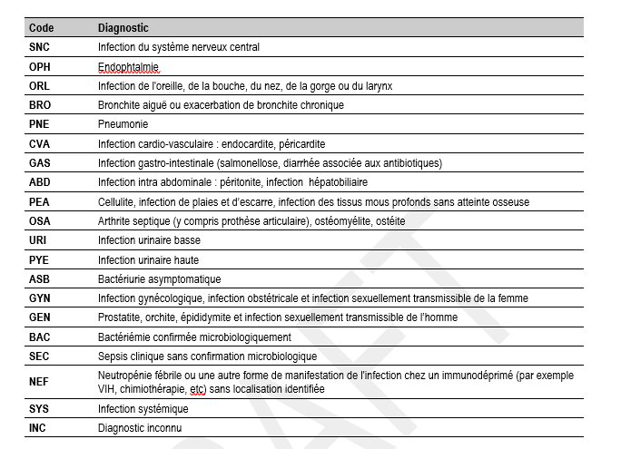
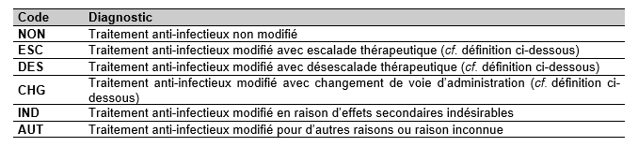
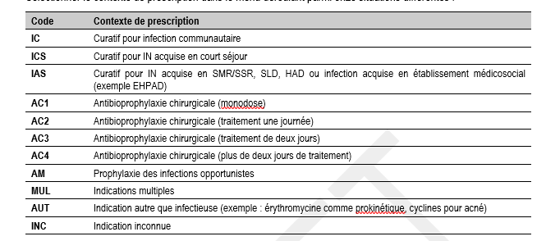
Enquête nationale de prévalence 2022 Questionnaire patient
NOM et Prénom du patient
………………………………….
Etablissement et services
………………………………….
CAS n°1 Bébé
Finess géographique
_ _ _ _ _ _ _ _ _
Date de l'enquête
_ 22 / 05 / 2022 _ _
ID patient
Code du service
Spécialité du service
OBSOBS
Donné par l'application
Patient
ID patient
Donné par
l'application
Sexe :
F
H
Age (années)
0
Age (mois)
0
si âge <24 mois
3250
Spécialité du patient
OBSOBS
Date hospitalisation
_ 19 / 05 / 2022
Poids de naissance
Non
Oui
si nouveau-né
Chirurgie depuis l'admission :
MC0
MC1
MC2
Inconnu
Score de McCabe (MC) :
Non
Oui
Inconnu
Immunodépression :
Cancer évolutif :
Non
Tumeur solide
Hémopathie
Inconnu
Non
Oui
Dispositif(s) invasif(s)
Non
Non
Oui
Sonde urinaire :
Non
Oui
Veineux périphérique :
Non
Oui
Non
Oui
Non
Oui
Midline :
Non
Oui
Non
Oui
Si oui à DI
Intubation :
Si oui à cathéter(s)
Artériel :
Oui
à préciser !
Non
Non
Oui
Cathéter(s) :
(un ou plusieurs)
Non
Oui
Sous-cutané :
Oui
Non
Non
Oui
Veineux central :
Non
Oui
Non
Oui
Veineux ombilical :
Non
Oui
Non
Oui
PICC :
Non
Oui
Non
Oui
Chambre implantable :
Oui
Non
Oui
Traitement(s) anti-infectieux
Molécule (DCI)
Voie
d’administration
Date de début
du traitement
Contexte de prescription
Diagnostic
Justification dossier
Changement d’AI
+ Raison
AMOXICILLINE
IV
_ _ / _ _ / _ _ _ _
IC
BAC
oui
DES
_ 19 / 05 / 2022 _ _
_ _ / _ _ / _ _ _ _
_ _ / _ _ / _ _ _ _
_ _ / _ _ / _ _ _ _
Non
Oui
Infection(s) nosocomiale(s)
Site de l'infection :
IN 1
IN 2
Dispositif invasif concerné :
Non
Oui
Inconnu
Non
Oui
Inconnu
IN présente à l'admission :
Non
Oui
Inconnu
Non
Oui
Inconnu
Diagnostic différé :
Non
Oui
Non
Oui
Origine de l'infection :
Date des premiers signes :
Si bactériémie, origine :
Code MO :
MO1
MO2
MO3
MO1
MO2
MO3
Sensibilité MO (ATB - SIR) :
………………..
…………….….
………….…….
………………...
………….…….
…………….….
………………..
…………….….
………………..
………………...
………….…….
…………….….
………………..
………………..
………………..
………………...
………………..
………………..

Slide 6
Cas clinique n° 2
  Date enquête : 22/05/2022
  Madame L., résidant à Montauban et née le 02/08/1956, a été hospitalisée le 02/05/2022 en chirurgie digestive en raison d’un RGO. Durant cette intervention la patiente subit une splénectomie.
  Au 10ème jour, le 12/05/2022 devant l’apparition d’une hyperthermie, une échographie abdominale montre un abcès sous phrénique. Une nouvelle intervention est réalisée pour drainage. Le prélèvement peropératoire est purulent, la culture est positive à Staphylococcus aureus sensible à la méticilline.
  Lors du passage de l’enquêteur le 22/05/2022, la patiente est apyrétique et sous antibiothérapie IV (BRISTOPEN GENTALLINE) depuis le 12/05/2022.

Slide 7
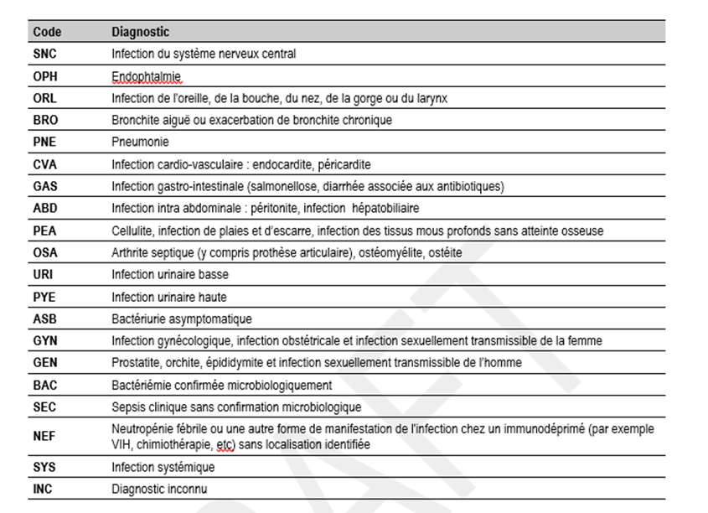

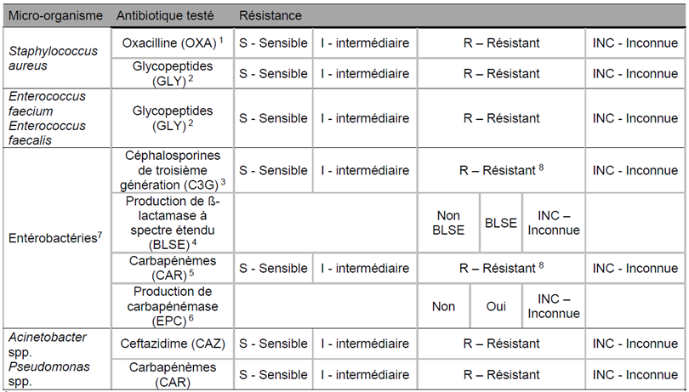
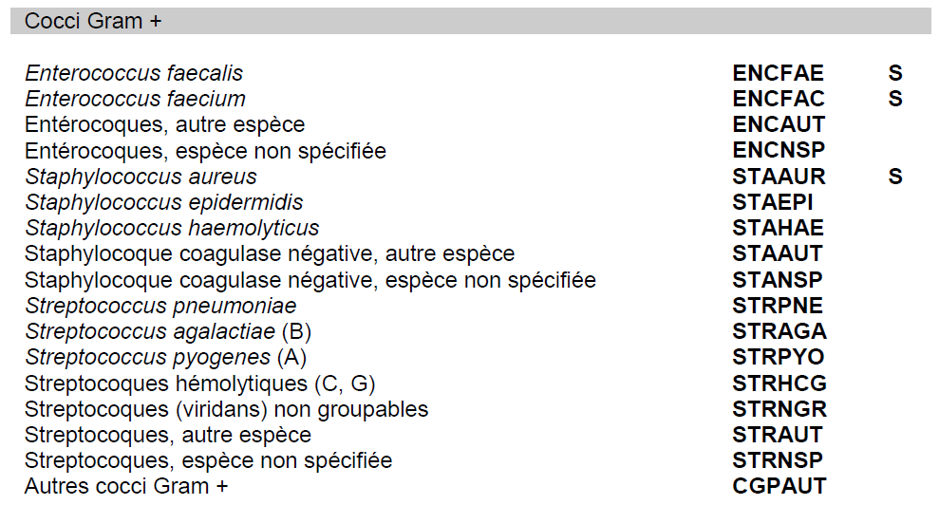
Enquête nationale de prévalence 2022 Questionnaire patient
NOM et Prénom du patient
………………………………….
Etablissement et services
………………………………….
Finess géographique
_ _ _ _ _ _ _ _ _
Date de l'enquête
_22/ 05 /2022_ / _ _ / _ _ _ _
ID patient
Code du service
Spécialité du service
CHIDIG
Donné par l'application
Patient
ID patient
Donné par
l'application
Sexe :
F
H
Age (années)
65
Age (mois)
CHIDIG
si âge <24 mois
Spécialité du patient
Date hospitalisation
02/ 05 /2022 _
Poids de naissance
Non
Oui
si nouveau-né
Chirurgie depuis l'admission :
MC0
MC1
MC2
Inconnu
Score de McCabe (MC) :
Non
Oui
Inconnu
Immunodépression :
Non
Tumeur solide
Hémopathie
Inconnu
Cancer évolutif :
Non
Oui
Dispositif(s) invasif(s)
Sonde urinaire :
Non
Oui
Veineux périphérique :
Non
Oui
Non
Oui
Midline :
Non
Oui
Si oui à DI
Intubation :
Non
Oui
Si oui à cathéter(s)
Artériel :
Non
Oui
Non
Oui
Cathéter(s) :
(un ou plusieurs)
Sous-cutané :
Veineux central :
Non
Oui
Veineux ombilical :
Non
Oui
PICC :
Non
Oui
Chambre implantable :
Non
Oui
Non
Oui
Traitement(s) anti-infectieux
Molécule (DCI)
Voie
d’administration
Date de début
du traitement
Contexte de prescription
Diagnostic
Justification dossier
Changement d’AI
+ Raison
OXACILLINE
12/ 05 /2022 _
Oui
IV
__ _ _
ICS
ABD
GENTAMICINE
IV
12/ 05 /2022 _
ICS
ABD
Oui
_ _ / _ _ / _ _ _ _
CHOIX APPLICATION MENU DEROULANT
_ _ / _ _ / _ _ _ _
DCI ou code ATC
_ _ / _ _ / _ _ _ _
Non
Oui
Infection(s) nosocomiale(s)
IN 1
IN 2
Site de l'infection :
ISOORG
Dispositif invasif concerné :
Non
Oui
Inconnu
Non
Oui
Inconnu
IN présente à l'admission :
Non
Oui
Inconnu
Non
Oui
Inconnu
Diagnostic différé :
Non
Oui
Non
Oui
Origine de l'infection :
ES
Date des premiers signes :
12/ 05 /2022
Si bactériémie, origine :
Code MO :
MO1
MO2
MO3
MO1
MO2
MO3
STAAUR
Sensibilité MO (ATB - SIR) :
……OXA S…………..
………….…….
…………….….
………………...
………….…….
…………….….
……GLY S…………..
………………..
…………….….
………………..
………………...
………….…….
…………….….
………………..
………………..
………………..
………………...
………………..
………………..

Slide 8
Cas clinique n° 3
  Date enquête : 24/05/2022
  Monsieur D., résidant à Mende et né le 14/11/1946 est hospitalisé depuis 2 semaines en chirurgie digestive.
  Cinq jours après sa résection endoscopique de prostate pour adénocarcinome réalisée en Urologie, il a présenté une bactériémie à E. coli souche sauvage sensible aux antibiotiques, la bactérie a également été isolée des urines.
  Ce patient n’a pas été sondé depuis 7 jours.
  Il est sous TAVANIC lors de votre passage le 24/05/2022.

Slide 9
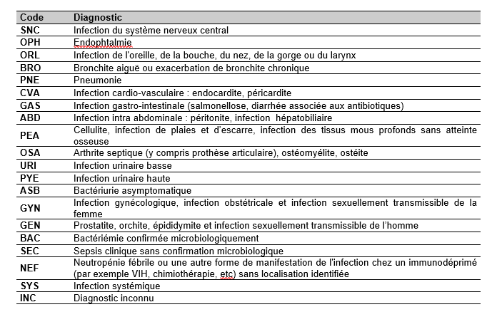
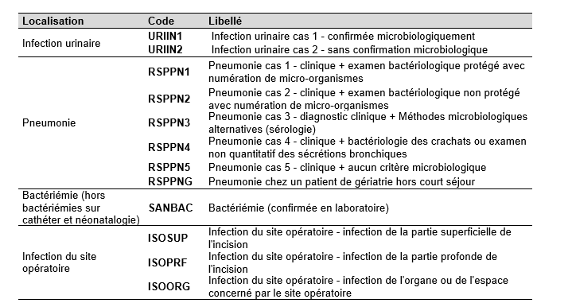
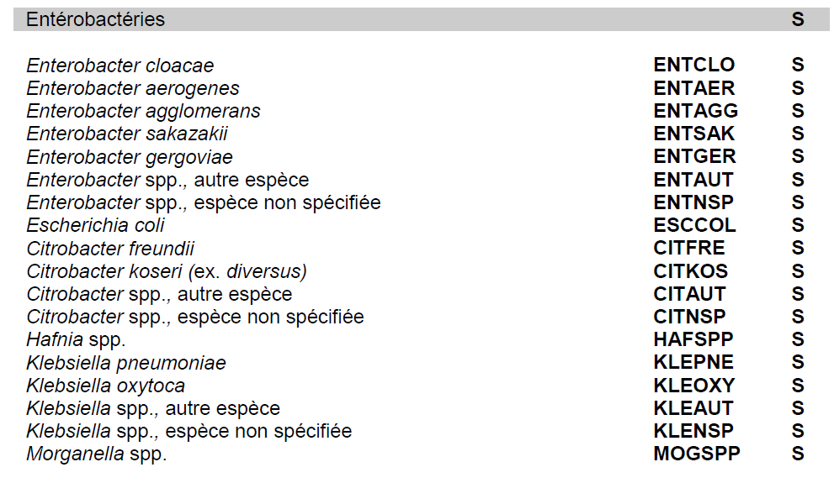
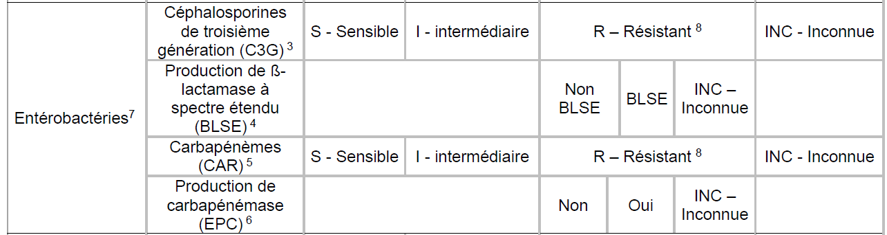
Enquête nationale de prévalence 2022 Questionnaire patient
NOM et Prénom du patient
………………………………….
Etablissement et services
………………………………….
Finess géographique
_ _ _ _ _ _ _ _ _
Date de l'enquête
_24/ 05 / 2022
ID patient
Code du service
Spécialité du service
CHIDIG
Donné par l'application
Patient
ID patient
Donné par
l'application
Sexe :
F
H
Age (années)
75
Age (mois)
CHIURO
si âge <24 mois
Spécialité du patient
Date hospitalisation
10/05/2022_
Poids de naissance
Non
Oui
si nouveau-né
Chirurgie depuis l'admission :
MC0
MC1
MC2
Inconnu
Score de McCabe (MC) :
Non
Oui
Inconnu
Immunodépression :
Non
Tumeur solide
Hémopathie
Inconnu
Cancer évolutif :
Non
Oui
Dispositif(s) invasif(s)
Sonde urinaire :
Non
Oui
Veineux périphérique :
Non
Oui
Non
Oui
Midline :
Non
Oui
Si oui à DI
Intubation :
Non
Oui
Si oui à cathéter(s)
Artériel :
Non
Oui
Non
Oui
Cathéter(s) :
(un ou plusieurs)
Sous-cutané :
Veineux central :
No
Oui
Veineux ombilical :
Non
Oui
PICC :
Non
Oui
Chambre implantable :
Non
Oui
Non
Oui
À préciser systématiquement
si cathéter
Traitement(s) anti-infectieux
Molécule (DCI)
Voie
d’administration
Date de début
du traitement
Contexte de prescription
Diagnostic
Justification dossier
Changement d’AI
+ Raison
LEVOFLOXACINE
IV
_15/05/2022_
ICS
GEN
OUI
_ _ / _ _ / _ _ _ _
_ _ / _ _ / _ _ _ _
_ _ / _ _ / _ _ _ _
Non
Oui
Infection(s) nosocomiale(s)
IN 1
IN 2
Site de l'infection :
SANBAC
URIIN1
Dispositif invasif concerné :
Non
Oui
Inconnu
Non
Oui
Inconnu
IN présente à l'admission :
Non
Oui
Inconnu
Non
Oui
Inconnu
Diagnostic différé :
Non
Oui
Non
Oui
Origine de l'infection :
ES
ES
Date des premiers signes :
15/05/2022
15/05/2022
Si bactériémie, origine :
ISO
MO1
MO2
MO3
MO1
MO2
MO3
Code MO :
ESCCOL
ESCCOL
Sensibilité MO (ATB - SIR) :
…………….….
………….…….
…C3G S……………..
…C3G S……………..
………………...
………….…….
…………….….
…CAR S……………..
…CAR S……………..
………………..
…………….….
………………..
………………...
………….…….
…………….….
………………..
………………..
………………..
………………...
………………..
………………..

Slide 10
Cas clinique n° 4
  Date enquête : 24/05/2022
  Madame B., née le 09/07/1956 et habitant à Foix a été vue aux urgences il y a 2 mois pour infection pulmonaire traitée par fluoroquinolone.
  Elle revient aux urgences le 18/05/2022 en rétention urinaire nécessitant la mise en place d’une sonde urinaire et est hospitalisée en urologie. Un ECBU est prescrit a son entrée avant sondage qui revient stérile. Le 22/05 elle présente une hyperthermie , des hémocultures et un nouvel ECBU sont prélevés et la sonde urinaire est enlevée. La patiente est mise sous céfotaxime (1gx3/j) avec mise en place d’un midline.
  La culture isole une Klebsiella pneumoniae , résistante aux carbapénèmes (Oxa 48) dans les urines et les résultats des hémocultures sont encore en attente. Au vu de ce résultat le céfotaxime est stoppé et un traitement par Ceftazidime-Avibactam (2000/500 mg,X3/jr) est mis en place le 23/05 au retour de l’ECBU.

Slide 11
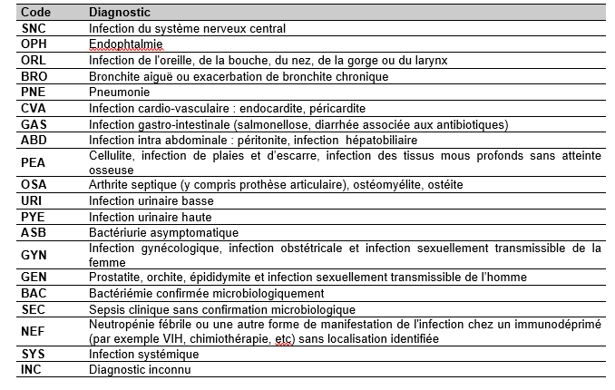
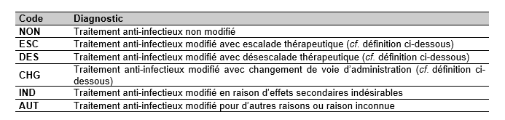
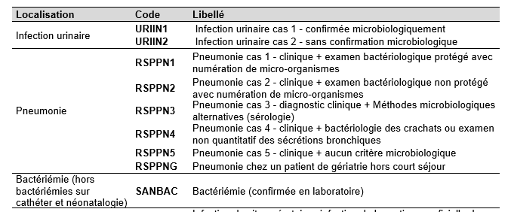
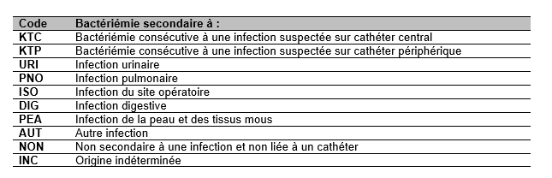
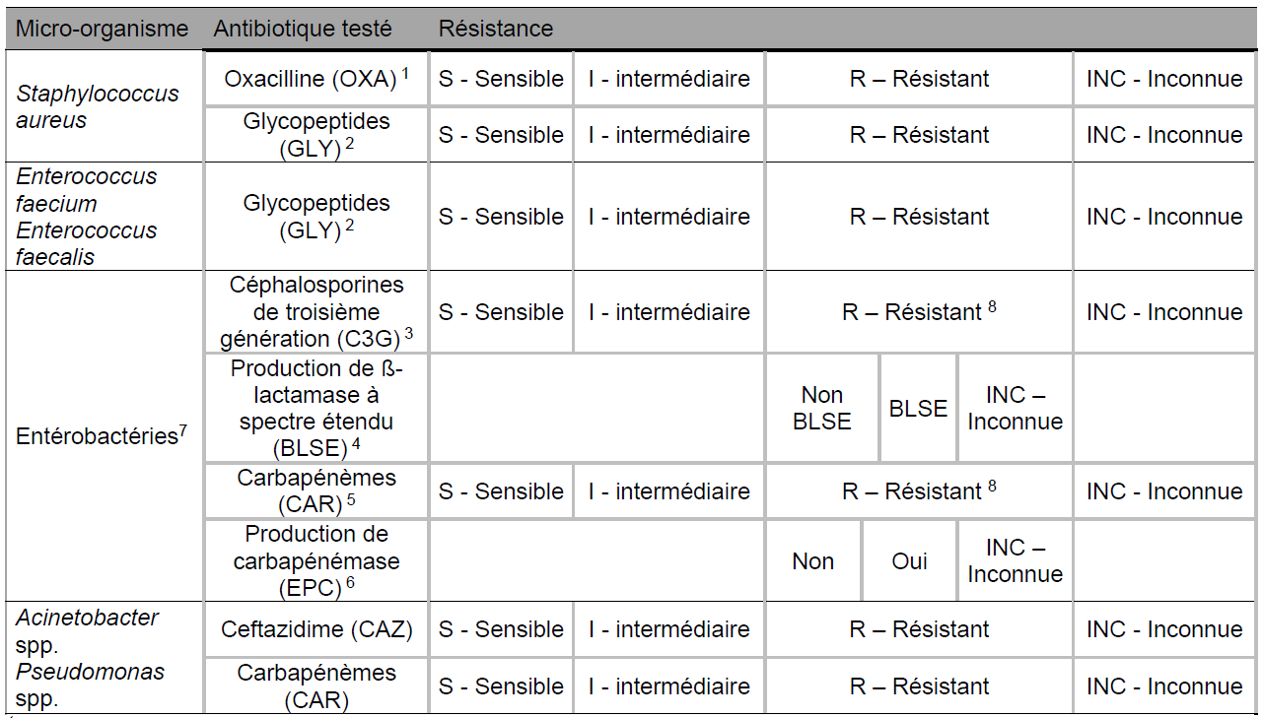
Enquête nationale de prévalence 2022 Questionnaire patient
NOM et Prénom du patient
………………………………….
Etablissement et services
………………………………….
Finess géographique
_ _ _ _ _ _ _ _ _
Date de l'enquête
24/05/2022
ID patient
Code du service
Spécialité du service
CHIURO
Donné par l'application
Patient
ID patient
Donné par
l'application
Sexe :
F
H
Age (années)
71
Age (mois)
CHIURO
si âge <24 mois
Spécialité du patient
Date hospitalisation
20/05/2022
Poids de naissance
Non
Oui
si nouveau-né
Chirurgie depuis l'admission :
MC0
MC1
MC2
Inconnu
Score de McCabe (MC) :
Non
Oui
Inconnu
Immunodépression :
Non
Tumeur solide
Hémopathie
Inconnu
Cancer évolutif :
Non
Oui
Dispositif(s) invasif(s)
Sonde urinaire :
Non
Oui
Veineux périphérique :
Non
Oui
Non
Oui
Midline :
Non
Oui
Si oui à DI
Intubation :
Non
Oui
Si oui à cathéter(s)
Artériel :
Non
Oui
Non
Oui
Cathéter(s) :
(un ou plusieurs)
Sous-cutané :
Veineux central :
Non
Oui
Veineux ombilical :
Non
Oui
PICC :
Non
Oui
Chambre implantable :
Non
Oui
Non
Oui
Traitement(s) anti-infectieux
Molécule (DCI)
Voie
d’administration
Date de début
du traitement
Contexte de prescription
Diagnostic
Justification dossier
Changement d’AI
+ Raison
CEFTA-AVIBACTAM
IV
_24/05/2022_ _
ICS
PYE
Oui
ESC
_ _ / _ _ / _ _ _ _
_ _ / _ _ / _ _ _ _
_ _ / _ _ / _ _ _ _
Non
Oui
Infection(s) nosocomiale(s)
IN 1
IN 2
Site de l'infection :
URIIN1
SANBAC
Dispositif invasif concerné :
Non
Oui
Inconnu
Non
Oui
Inconnu
IN présente à l'admission :
Non
Oui
Inconnu
Non
Oui
Inconnu
Diagnostic différé :
Non
Oui
Non
Oui
Origine de l'infection :
ES
ES
Date des premiers signes :
22/05/2022
22/05/2022
Si bactériémie, origine :
URI
Code MO :
MO1
MO2
MO3
MO1
MO2
MO3
KLEPNE
Sensibilité MO (ATB - SIR) :
C3G R
…………….….
………….…….
………………...
………….…….
…………….….
BLSE INC
CAR R
EPC oui
………………..
………………..
………………...
………….…….
…………….….
………………..
………………...
………………..
………………..

Slide 12
Cas clinique n° 5
  Date enquête : 24/05/2022
  Un patient de 46 ans résidant à Lyon est entré en hématologie le 24/04/2022 et présente depuis 72 h
  une aplasie fébrile à 39°C.
  Les prélèvements bactériologiques, mycologiques
  et virologiques sont tous revenus négatifs.
  Son traitement anti-infectieux comprend depuis 48 h TAZOCILLINE et AMIKLIN.
  Il est porteur d’un cathéter veineux central.

Slide 13
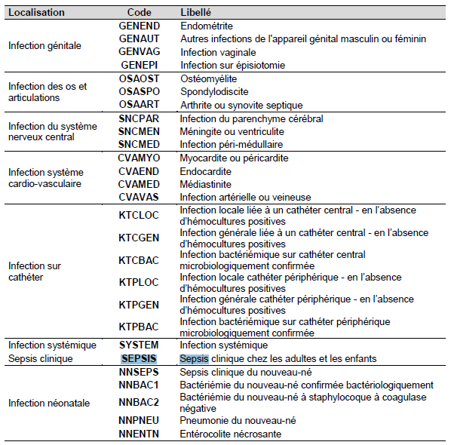
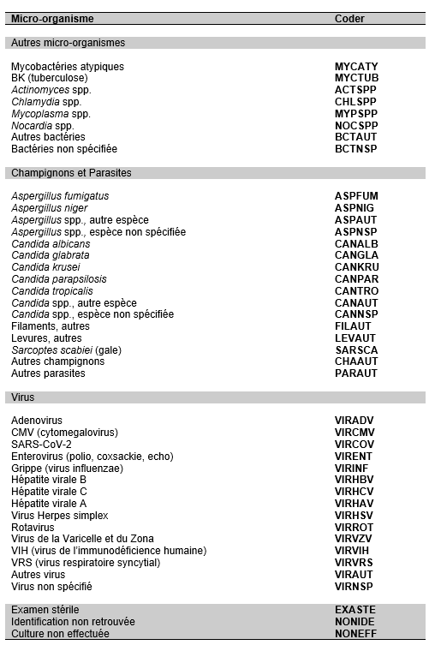
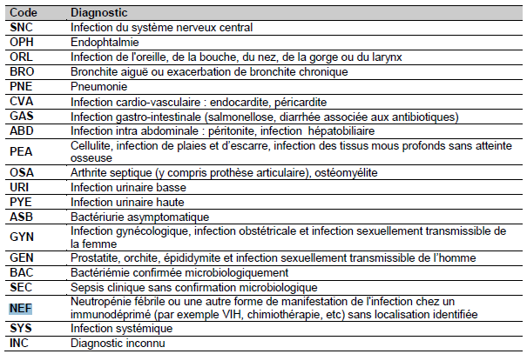
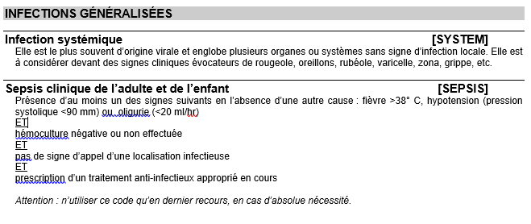
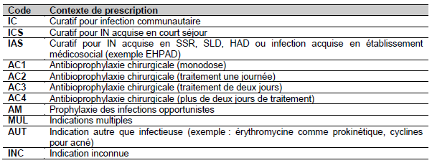
24/05/2022
MEDHEM
46
MEDHEM
24 / 04 / 2022
PIPE/TAZOBACTAM IV 21/05/2022 ICS NEF OUI NON
AMIKACINE IV 21/05/2022 ICS NEF OUI NON
SEPSIS
ES
21/05/2022
EXASTE

Slide 14
Cas clinique n° 6
  Date enquête : 19/05/2022
  Une patiente de 56 ans habitant à Annecy a été admise en réanimation suite à un accident de la voie publique (AVP) le 14/04/2022. Elle a présenté une hyperthermie à 38,5°C le 17/05/2022.
  Une des hémocultures réalisées est revenue positive à Staphylococcus aureus sensible à la méticilline (SASM). Le cathéter central a été changé et son extrémité distale mise en culture. Celle-ci est positive à 250 UFC/ml à SASM.
  La patiente est apyrétique depuis l’ablation du cathéter.
  Lors de votre passage en réanimation, le 19/05/2022, la patiente est toujours sous ventilation mécanique, un nouveau cathéter central a été posé.

Slide 15
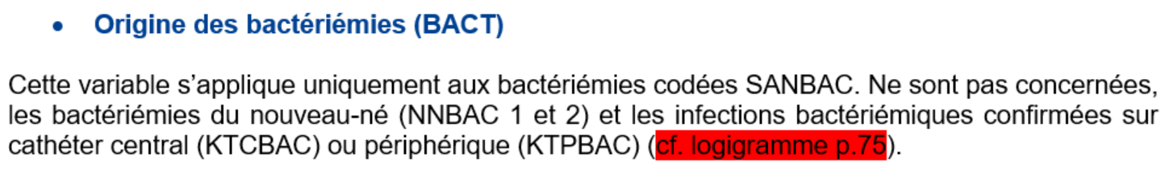
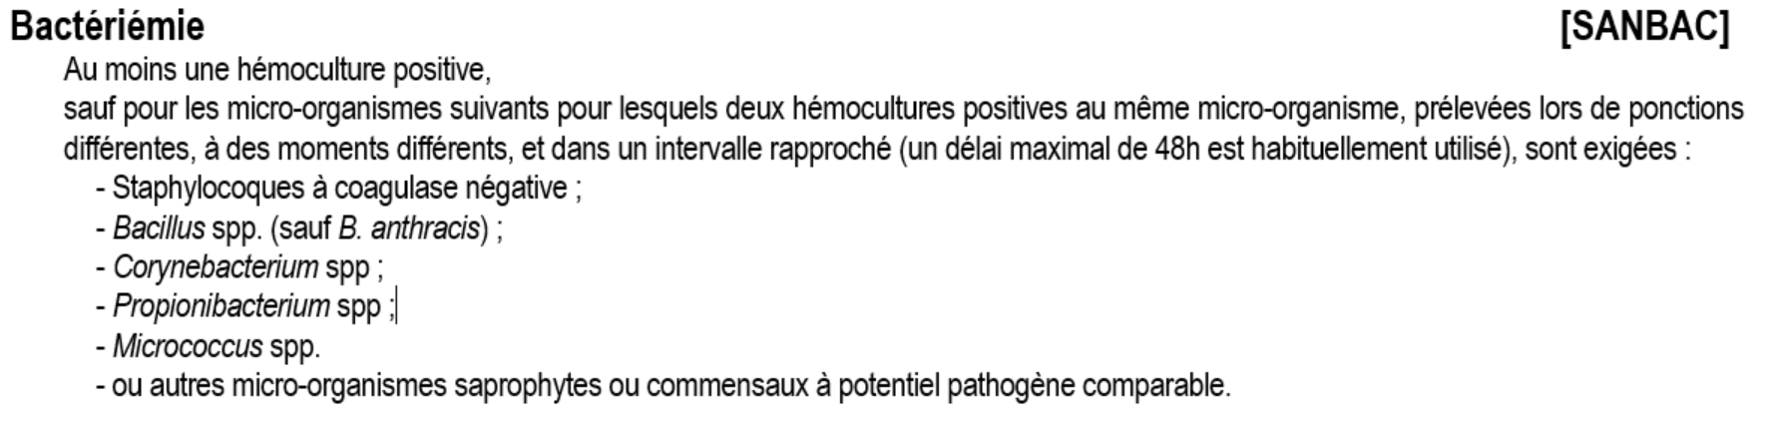
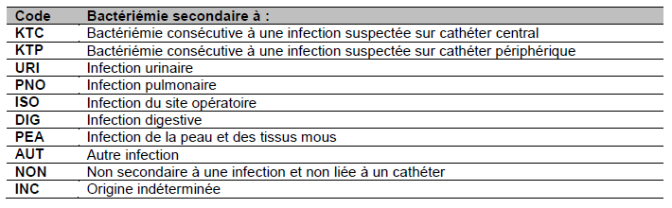
19/05/2022
REAPOL
56
REAPOL
14/04/2022
)
SANBAC
Choisir <KTC>
(dans le menu déroulant)
ES
17/05/2022
KTC
STAAUR
OXA-S
GLY-S

Slide 16
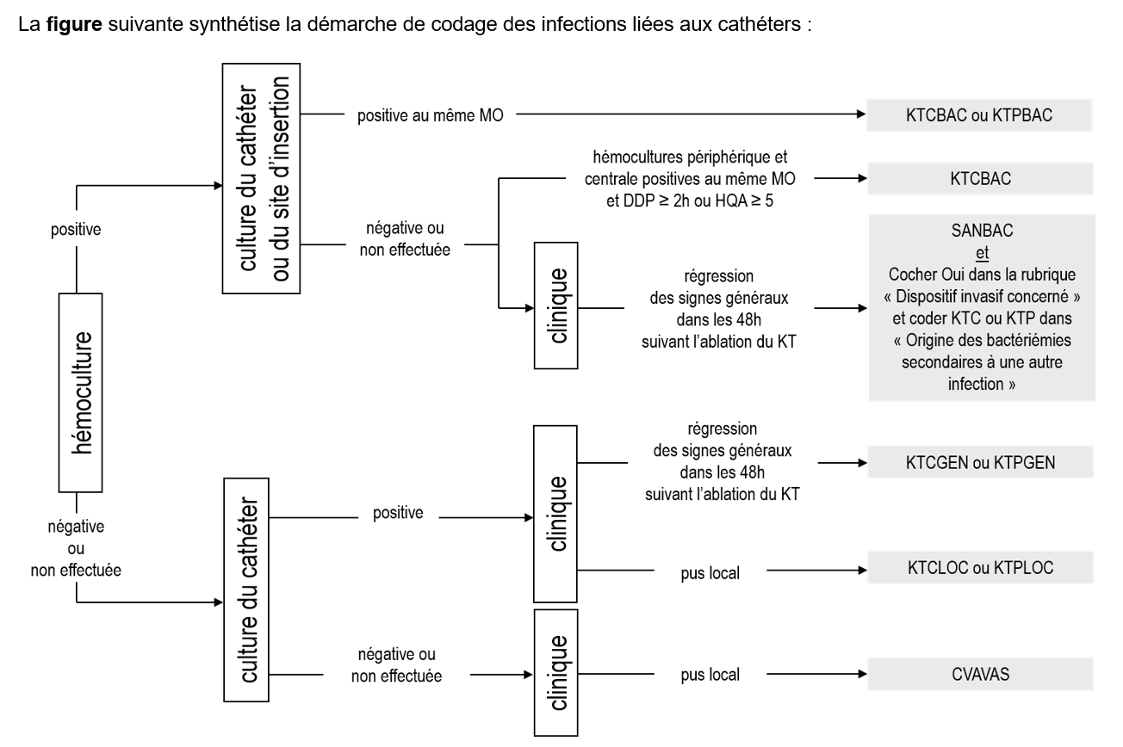
Cas n° 6
Infection bactériémique
sur KT (+preuve)
Nouveau
Bactériémie
250 UFC/ml
< seuil à 10³/mL
Infection générale
sur KT à hémoc nég
Infection locale
sur KT à hémoc nég
Infection vasculaire
non liée à un KT

Slide 17
Cas clinique n° 6 bis
  Date enquête : 19/05/2022
  Une patiente de 56 ans habitant à Annecy a été admise en réanimation suite à un AVP le 14/04/2022. Elle a présenté une hyperthermie à 38,5°C le 17/05/2022.
  Les hémocultures réalisées sont revenues stériles.
  Le cathéter central a été changé et son extrémité distale mise en culture. Celle-ci est positive à 1000 UFC/ml à Staphylococcus aureus sensible à la méticilline.
  La patiente est apyrétique depuis l’ablation du cathéter.
  Lors de votre passage en réanimation, le 19/05/2022, la patiente est toujours sous ventilation mécanique, un nouveau cathéter central a été posé.

Slide 18
Cas n° 6 bis
Infection bactériémique
sur KT (+preuve)
Nouveau
Bactériémie
Infection générale
sur KT à hémoc nég
Infection locale
sur KT à hémoc nég
1000 UFC/ml
Infection vasculaire
non liée à un KT

Slide 19
19/05/2022
REAPOL
56
REAPOL
14/04/2022
KTCGEN
ES
17/05/2022
STAAUR
OXA S
GLY S

Slide 20
Cas clinique n° 7
  Date de l’enquête : 24/05/2022 à 14h
  Un homme de 75 ans habitant à Aurillac, avec une BPCO connue, a été hospitalisé le 21/05/2022 en médecine générale avec les signes suivants : toux depuis 3 jours, expectorations verdâtres et dyspnée.
  A l’examen, il était fébrile, avec une dyspnée inspiratoire, des crépitations de la base droite et un wheezing bilatéral. La radiographie pulmonaire (RxP) était normale à l’admission. Le diagnostic de pneumonie est noté dans le dossier médical. Un cathéter périphérique (KTVP) a été posé à l’admission. Pas de sonde à demeure.
  La NFS rapportait des GB à 10.10⁶ /ml avec une CRP à 54 mg/l. Absence de prélèvement des crachats.
  Un traitement par CEFUROXIME IV 1,5g x 3/j + CLARITHROMYCINE 500mg x 2/j a été débuté après ces résultats.
  Il a été revu le 24/05/2022 à 9h. Le traitement antibiotique a été changé pour CEFUROXIME per os 750 mg x 3/j. La CLARITHROMYCINE a été arrêtée.
  Au site d’insertion du KTVP, on notait une rougeur et du pus. Le KTVP a été retiré. Des hémocultures ont été prélevées.
  La NFS rapportait des GB à 13.10⁶ /ml et la CRP était à 44 mg/l.
  Il n’a pas eu d’autre RxP et aucun crachat n’a été envoyé en microbiologie pour examen direct + mise culture.

Slide 21
24/05/2022
MEDGEN
75
MEDGEN
21/05/2022
CEFUROXIME O 21/05/2022 IC PNE O CHG
Compléter une fois les résultats des hémocultures obtenus
Résultats des Hémocultures ?
ES
24/05/2022

Slide 22
Cas clinique n° 8
  Date de l’enquête : 29/05/2022
  Résidant à Clermont-Ferrand, une femme de 81 ans a été admise en réanimation médicale le 18/05/2022 avec un AVC sévère. A l’admission, ont été posés et gardés pendant tout le séjour, un KTVC, une sonde à demeure et un cathéter artériel périphérique.
  19/05/2022 : un traitement IV par PIPÉRACILLINE-TAZOBACTAM était débuté pour une suspicion de pneumopathie nosocomiale sur dégradation des gaz du sang. Sa température maximale était 37,2°C. Les GB étaient à 11.10⁶ /ml . Sa CRP était à 62. Sa RxP montrait des atélectasies bilatérales et un œdème pulmonaire. La culture d’un prélèvement bronchique protégé (Wimberley) a identifié un E. coli à 10⁴ UFC/ml.
  21/05/2022 : poursuite des ATB
  27/05/2022 : arrêt des ATB. Fièvre 12h plus tard. Des hémocultures ont été prélevées en 2 sites différents dans les 6h suivantes. Le KTVC a été retiré et son extrémité mise en culture. Un traitement par TEICOPLANINE IV 400mg a été débuté pour une suspicion de BLC. Un nouveau KTVC a été posé.
  29/05/2022 : 3 des 4 hémocultures poussent à Micrococcus spp. et à staphylocoque à coagulase négative (SCN), antibiogramme en cours. L’extrémité du KTVC est lui positif à SCN (> 10³ UFC/mL)
  Le nouveau KTVC est toujours en place. La patiente est apyrétique et toujours traitée par TEICOPLANINE.

Slide 23
29/05/2022
REAMED
81
REAMED
18/05/2022
TEICOPLANINE IV 27/05/2022 ICS BAC O NON
KTCBAC
ES
27/05/2022
STANSP
Non demandé

Slide 24
Cas n° 8
Infection bactériémique
sur KT (+preuve)
Nouveau
Bactériémie
Infection générale
sur KT à hémoc nég
Infection locale
sur KT à hémoc nég
Infection vasculaire
non liée à un KT

Slide 25
Cas clinique n° 9
  Date de l’enquête : 31/05/2022
  Une femme de 48 ans, habitant à Dole dans le Jura, a été hospitalisée en chirurgie digestive le 24/05/2022 pour colectomie pour un cancer de l’intestin. La colectomie a été réalisée le 25/05/2022. Elle a reçu comme prophylaxie chirurgicale 1 dose de CEFRADINE, arrêtée le 27/05/2022 à 14h.
  Le 28/05/2022 en fin de journée, elle présente une hyperthermie montant à 38°9. Son bilan du jour montre une augmentation des leucocytes à 18000/mm3 et de la CRP à 68 mg/l.
  Elle est mise le 28/05/2022 sous PIPERACILLINE/TAZOBACTAM.
  Le 30/05/2022 elle est toujours hyperthermique à 39,2°C, elle baisse sa tension artérielle à 99/72 et est tachycarde à 120/mn. L’interne notait une douleur abdominale importante, renforcée à la palpation et une défense. Le chirurgien de garde, en sortie de bloc, suspectant une péritonite par perforation a fait débuter un traitement par MÉROPÉNÈME : 1g x 3/j IV, et AMIKACINE 1,8g en dose unique, un remplissage IV et fait passer la patiente en réanimation. Une exploration chirurgicale par laparotomie a été prévue dès stabilisation de la patiente.
  Vous voyez le dossier le 31/05/2022 le lendemain à 11h.

Slide 26
31/05/2022
REACHI
REACHI
24/05/2022
Etat au moment de l’admission
MEROPENEM IV 30/05/2022 ICS ABD O ESC
ISOORG
ES
28/05/2022

Slide 27
Cas clinique n° 10
  Date de l’enquête : 17/06/2022
  Madame DES… Mar… femme de 69 ans, habitant à Avranches dans la Manche, a été hospitalisée en hépato-gastro-entérologie le 06/06/2022 en chambre double pour l’exploration de douleurs abdominales. Le scanner abdomino-pelvien réalisé le 08/06/2022 a mis en évidence une tumeur ovarienne, une ascite et des nodules péritonéaux.
  Sa voisine Madame TRA… Geo… admise le 07/06/2022 pour le bilan d’une hépatopathie alcoolique a présenté une toux le 10/06/2022 et un fébricule le 11/06/2022. La PCR SARS-CoV-2 réalisée chez elle le 11/06/2022 s’est avérée positive. Elle n’était pas vaccinée.
  Le 13/06/2022 en fin de journée, Mme DES… présente une hyperthermie à 38°8, un essoufflement et une désaturation nécessitant son transfert en unité de soins continu pour oxygénothérapie et surveillance.
  Le 15/06/2022 elle est transférée en réanimation, placée sous oxygénothérapie à haute concentration puis rapidement en ventilation en pression positive (CPap). Sa PCR SARS-Cov-2 revient positive.
  Le 17/06/2022, lors de votre passage en réanimation polyvalente, elle est toujours assistée par la CPap. Elle est perfusée par voie périphérique et sa SpO2 est à 95%.

Slide 28
DES--- Mar---
17/06/2022
REAPOL
69
REAPOL
06/06/2022
COVSEV
ES
13/06/2022

Slide 29
DES--- Mar---
17/06/2022
REAPOL
69
REAPOL
06/06/2022
Etat au moment de l’admission
COVSEV
ES
13/06/2022

Slide 30
DES--- Mar---
17/06/2022
REAPOL
69
REAPOL
06/06/2022
Etat au moment de l’admission
Cas secondaire
COVSEV
ES
13/06/2022

Slide 31
DES--- Mar---
17/06/2022
REAPOL
69
REAPOL
06/06/2022
Etat au moment de l’admission
Cas secondaire
COVSEV
Covid-19 Symptomatique
Sévère
(oxygéno-requérant)
ES
13/06/2022

Slide 32
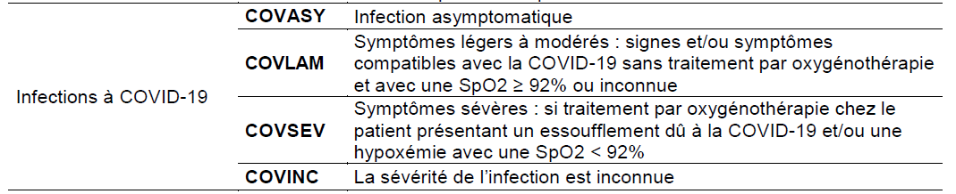
DES--- Mar---
17/06/2022
REAPOL
69
REAPOL
06/06/2022
Etat au moment de l’admission
Cas secondaire
COVISEV
Covid-19 Symptomatique
Sévère
(oxygéno-requérant)
ES
13/06/2022

Slide 33
Cas clinique n° 10 (suite)
  Date de l’enquête : 17/06/2022
  Madame DES… Mar… femme de 69 ans, habitant à Avranches dans la Manche, a été hospitalisée en hépato-gastro-entérologie le 06/06/2022 en chambre double pour l’exploration de douleurs abdominales. Le scanner abdomino-pelvien réalisé le 08/06/2022 a mis en évidence une tumeur ovarienne, une ascite et des nodules péritonéaux.
  Sa voisine Madame TRA… Geo… admise le 07/06/2022 pour le bilan d’une hépatopathie alcoolique a présenté une toux le 10/06/2022 et un fébricule le 11/06/2022. La PCR SARS-CoV-2 réalisée chez elle le 11/06/2022 s’est avérée positive. Elle n’était pas vaccinée.
  Le 13/06/2022 en fin de journée, Mme DES… présente une hyperthermie à 38°8, un essoufflement et une désaturation nécessitant son transfert en unité de soins continu pour oxygénothérapie et surveillance.
  Le 15/06/2022 elle est transférée en réanimation, placée sous oxygénothérapie à haute concentration puis rapidement en ventilation en pression positive (CPap). Sa PCR SARS-Cov-2 revient positive.
  Le 17/06/2022, lors de votre passage en réanimation polyvalente, elle est toujours assistée par la CPap. Elle est perfusée par voie périphérique et sa SpO2 est à 95%.

Slide 34
TRA --- Geo---
16/06/2022
MEDHGE
29
MEDHGE
07/06/2022
COVLAM
10/06/2022

Slide 35
TRA --- Geo---
16/06/2022
MEDHGE
29
MEDHGE
07/06/2022
Infection communautaire importée
=> pas de saisie proposée sur l’application PREVIAS
COVLAM
10/06/2022

Slide 36
TRA --- Geo---
16/06/2022
MEDHGE
29
MEDHGE
07/06/2022
Covid modéré (non requérant en O₂)
Infection communautaire importée
=> pas de saisie proposée sur l’application PREVIAS
COVLAM
10/06/2022

Slide 37
TRA --- Geo---
16/06/2022
MEDHGE
29
MEDHGE
07/06/2022
L’application ne permet pas la saisie lorsque l’infection
n’est pas retenue comme étant nosocomiale
COVLAM
10/06/2022

Slide 38
Cas clinique n° 11
  Date de l’enquête : 16/06/2022
  Madame PRU … Flo… femme de 59 ans, habitant à Granville dans la Manche, a été hospitalisée en hépato-gastro-entérologie le 09/06/2022 en chambre simple pour chimiothérapie (cancer colo-rectal).
  Elle a été identifiée le 13/06/2022 comme sujet contact à risque de Madame TRA… Geo… qui déambulait dans le service et qui avait présenté une toux le 10/06/2022, un fébricule le 11/06/2022 et une PCR SARS-CoV-2 positive le 11/06/2022 (weekend).
  Le 14/06/2022 une PCR SARS-Cov-2, réalisée dans le cadre de l’investigation du cluster est revenue positive le 15/06/2022.
  Le 16/06/2022, lors de votre passage en hépato-gastro-entérologie, elle est strictement asymptomatique. Elle a été placée en isolement (gouttelette et protecteur) le 14/06/2022 en attente des résultats de sa PCR.
  Elle est perfusée par voie périphérique et la chimiothérapie lui est administrée séquentiellement par sa chambre implantable. Celle-ci est parfaitement fonctionnelle. Aucun signe local n’est rapporté.

Slide 39
PRU … Flo
16/06/2022
MEDHGE
59
MEDHGE
09/06/2022
COVASY
ES
14/06/2022

Slide 40
PRU … Flo
16/06/2022
MEDHGE
59
MEDHGE
09/06/2022
Cas secondaire
COVASY
ES
14/06/2022

Slide 41
PRU … Flo
16/06/2022
MEDHGE
59
MEDHGE
09/06/2022
Cas secondaire
COVASY
Covid-19 asymptomatique
ES
14/06/2022

Slide 42
PRU … Flo
16/06/2022
MEDHGE
59
MEDHGE
09/06/2022
Cas secondaire
COVASY
Covid-19 asymptomatique
ES
Date de la PCR
14/06/2022

Slide 43
PRU … Flo
16/06/2022
MEDHGE
59
MEDHGE
09/06/2022
Cas secondaire
COVASY
Covid-19 asymptomatique
ES
Date de la PCR
14/06/2022

